Slide 1
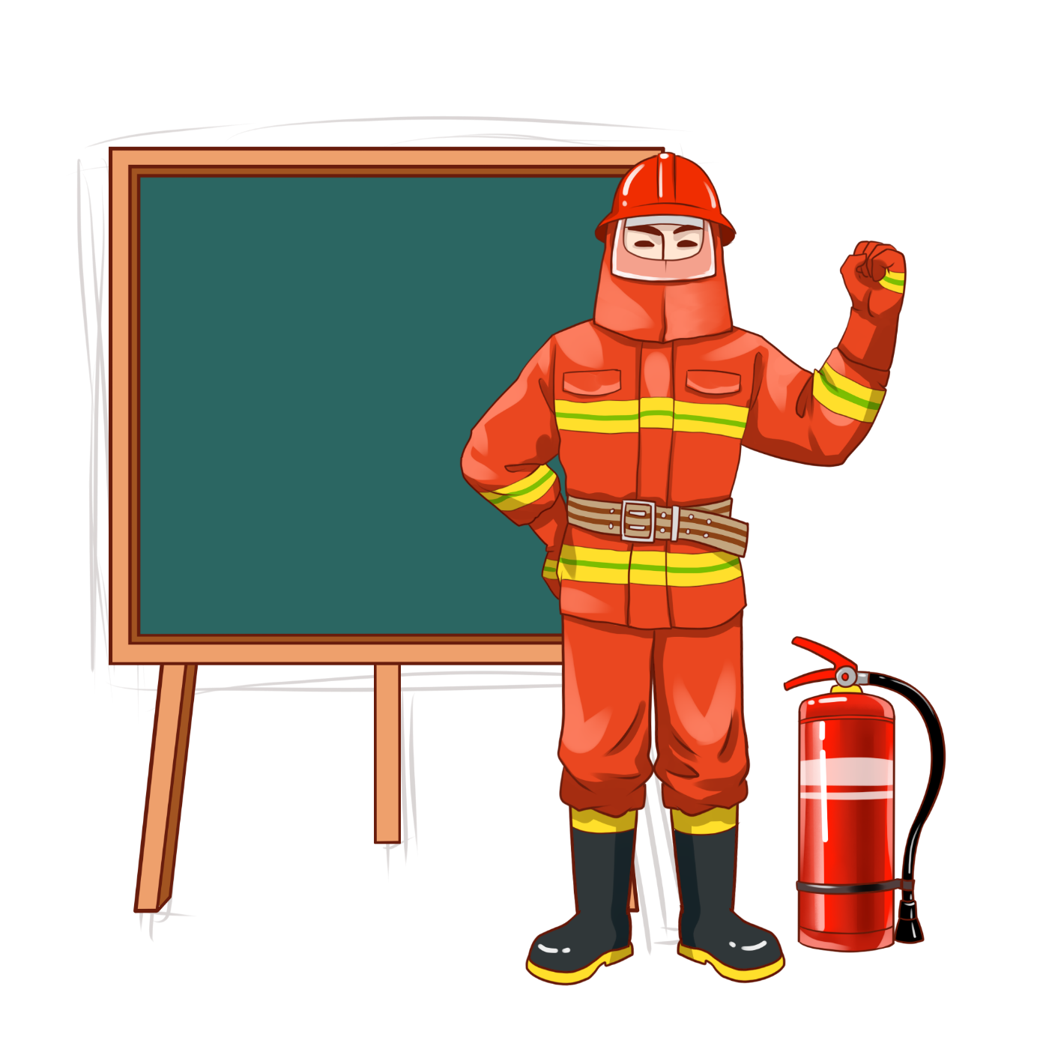
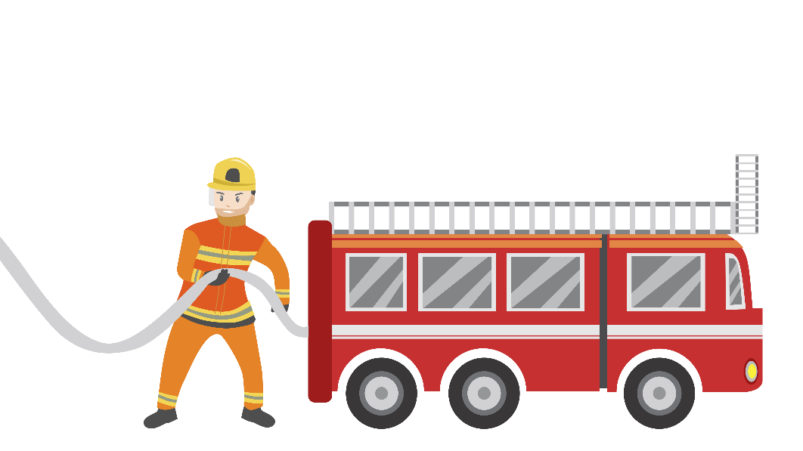
Игра по Пожарной Безопасности
«Можно и нельзя»
Сделала воспитатель:
Куприянова
Ирина
Николаевна
МАДОУ детский сад № 48

Slide 2
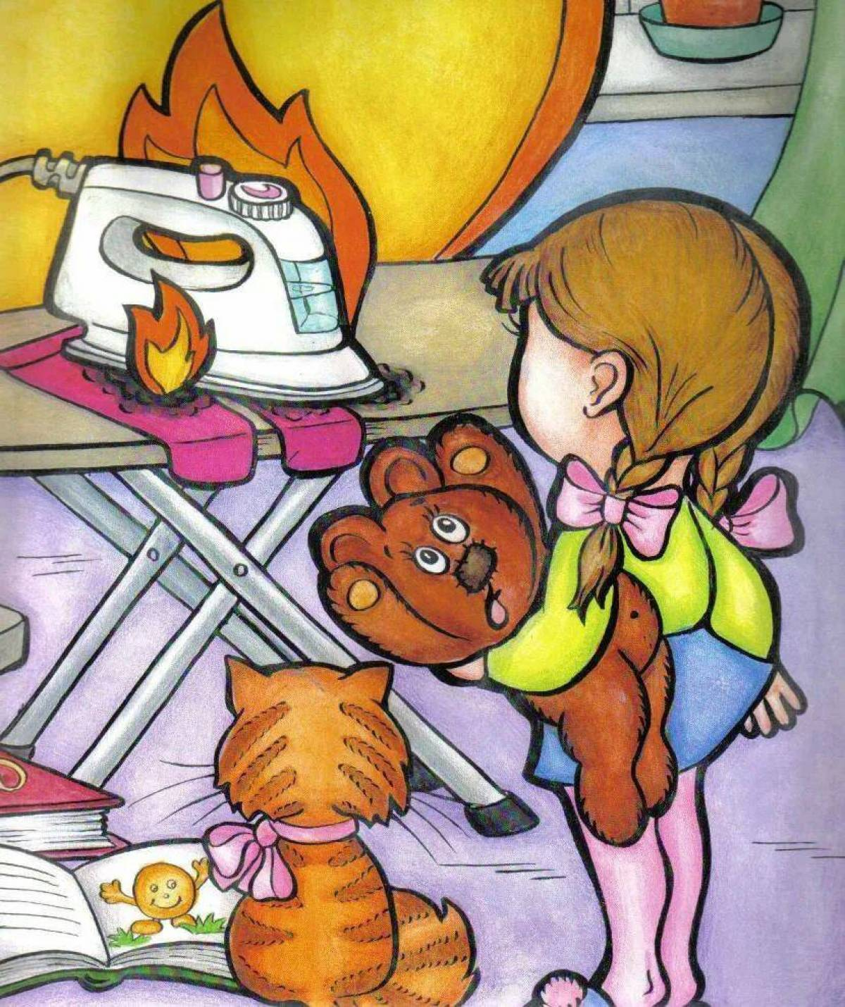
Add title

Slide 3
Add title

Slide 4
Add title

Slide 5
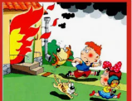
Add title

Slide 6
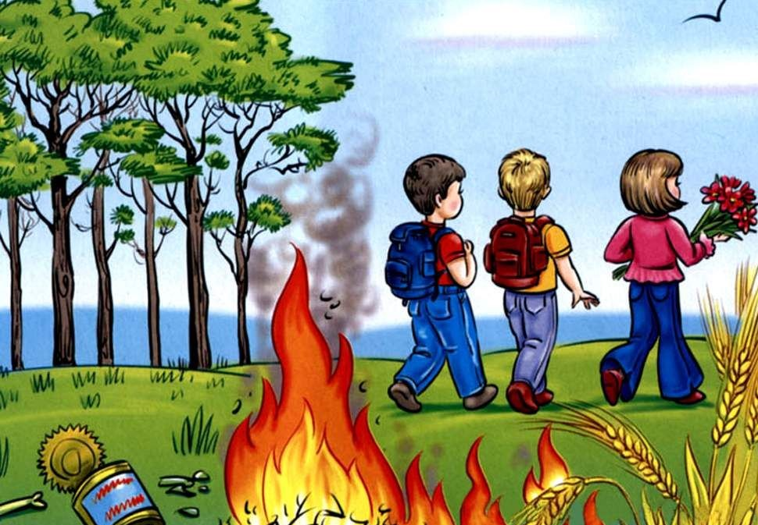
Add title

Slide 7
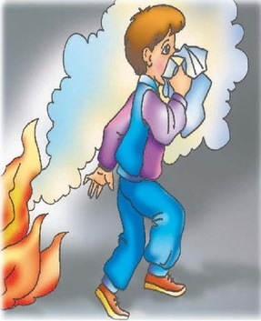
Add title

Slide 8
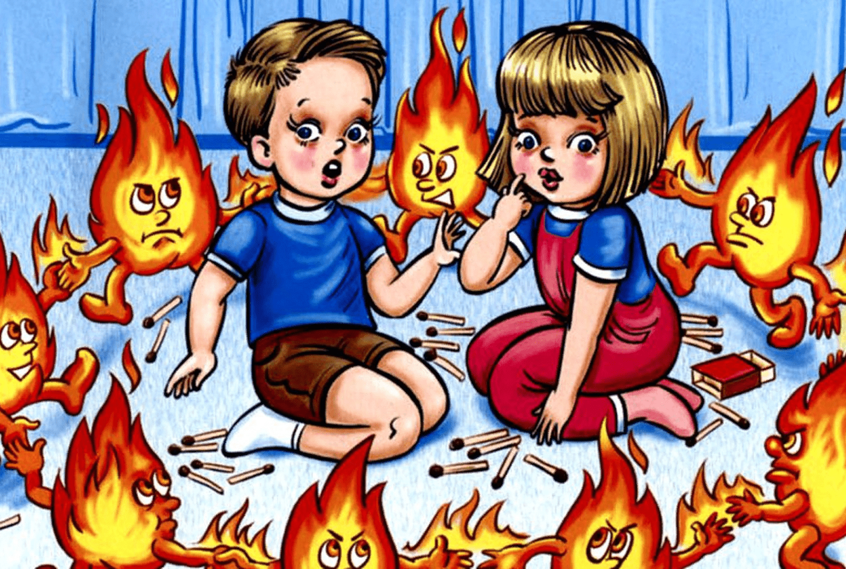
Add title

Slide 9
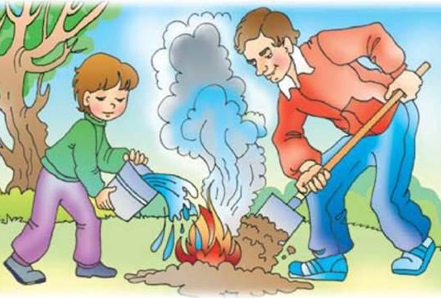
Add title

Slide 10
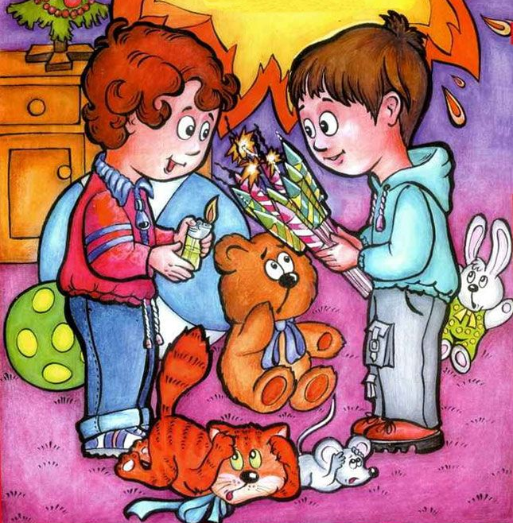
Add title

Slide 11
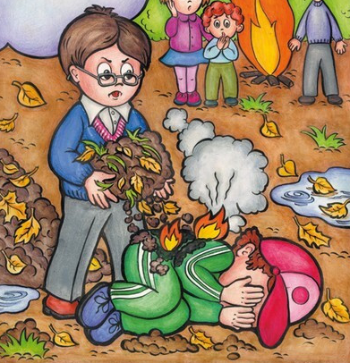
Add title

Slide 12
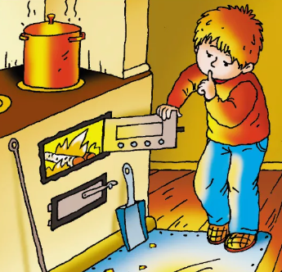
Add title

